Slide 1
Chào mừng các con đến với tiết học

Slide 2
Toán
NHÂN MỘT SỐ VỚI MỘT TỔNG

Slide 3
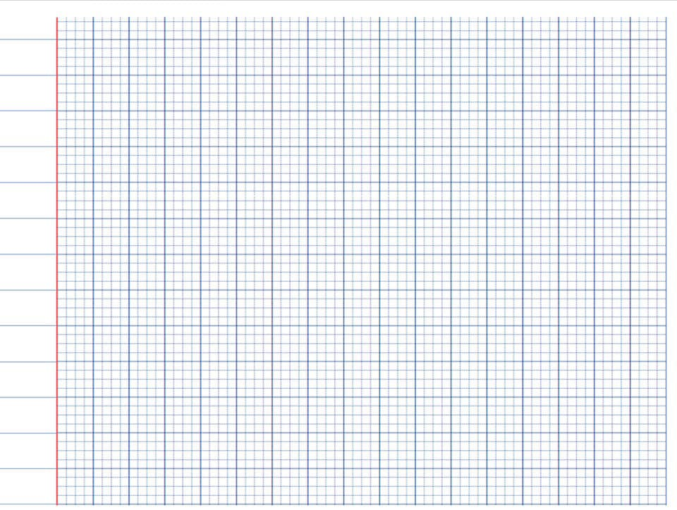
Thứ hai ngày 22 tháng 11 năm 2021
Toán
Nhân một số với một tổng

Slide 4

Cùng nhau
hái táo

Slide 5


2400
24m² = …… dm²

Slide 6
3
300 dm² = .... m²

Slide 7
1900
19dm² = ……. cm²

Slide 8
305
3m²5 dm² = ….. dm²

Slide 9
Tính và so sánh giá trị hai biểu thức:
4 X (3 + 5) và 4 x 3 + 4 x 5
Ta có:
4 X (3 + 5)
4 X 3 + 4 X 5
=
4 x
8
=
12
+
20
= 32
= 32
Vậy: 4 X (3 + 5 ) = 4 x 3 + 4 x 5

Slide 10
10
Vậy:
4 X (3 + 5) = 4 x 3 + 4 x 5
Số
Tổng
Tích
Tích
Khi nhân một số với một tổng, ta có thể nhân số đó với từng số hạng của tổng, rồi cộng các kết quả với nhau.

Slide 11
4 X (3 + 5) = 4 x 3 + 4 x 5
a
b
c
(
+
+
b
b
)
x
c
a
x
c
a
x
a
=
a
b
+
a
x
c

Slide 12
Ghi nhớ
Khi nhân một số với một tổng, ta có thể nhân số đó với từng số hạng của tổng, rồi cộng các kết quả với nhau.
a x (b + c) = a x b + a x c

Slide 13
1
Tính giá trị của biểu thức rồi viết vào ô trống (theo mẫu):
a
b
c
a x ( b + c )
a x b + a x c
4
5
2
4 x (5 + 2) = 28
4 x 5 + 4 x 2 = 28
3
4
5
3 x (4 + 5) = 27
3 x 4 + 3 x 5 = 27
6
2
3
6 x (2 + 3) = 30
6 x 2 + 6 x 3 = 30

Slide 14
Bài 2:
a)Tính bằng hai cách:
36 x (7 + 3)
Cách 1:
Cách 2:
36 x (7 + 3)
36 x (7 + 3)
=
36 x
10
= 36 x 7
36 x 3
+
=
360
+
=
108
252
= 360

Slide 15
Bài 2:
Tính bằng hai cách( theo mẫu):
38 x 6 + 38 x 4
a
b
+
a
c
= a x ( b + c)
x
x
Cách 1:
Cách 2:
38 x 6 + 38 x 4
38 x 6 + 38 x 4
(
)
x
6
+
4
=
228
+
152
=
38
=
38 x
10
=
380
=
380

Slide 16
Bài 2:
b)Tính bằng hai cách (theo mẫu):
Mẫu: 38 x 6 + 38 x 4 = ?
Cách 1:
38 x 6 + 38 x 4
= 228 + 152
= 380
Cách 2:
38 x 6 + 38 x 4
= 38 x ( 6 + 4 )
= 38 x 10
= 380

Slide 17
Bài 2:
b)Tính bằng hai cách:
5 x 38 + 5 x 62
Cách 1:
5 x 38 + 5 x 62
= 190 + 310
= 500
Cách 2:
5 x 38 + 5 x 62
= 5 x (38 + 62)
= 5 x 100
= 500

Slide 18
Thứ hai ngày 22 tháng 11 năm 2021
Toán
Nhân một số với một tổng
Bài 2: (T66)
36 x (7+3)
a)
Cách 1:
Cách 2:
36 x (7+3)
36 x (7+3)
5 x 38 + 5 x 62
b)
Cách 1:
Cách 2:

Slide 19

3
Tính và so sánh giá trị của hai biểu thức:
( 3 + 5) x 4 và 3 x 4 + 5 x 4
Từ kết quả so sánh, nêu cách nhân một tổng với một số.

Slide 20
Ta có:
(3 + 5) x 4
= 8 x 4 = 32
3 x 4 + 5 x 4
= 12 + 20 = 32
(3 + 5) x 4 = 3 x 4 + 5 x 4
Khi nhân một tổng với một số, ta có thể nhân từng số hạng của tổng với số đó rồi cộng các kết quả với nhau.
(a + b) x c = a x c + b x c

Slide 21
Toán nhân một số với một hiệu

Slide 22
Toán
Nhân một số với một hiệu

Slide 23
Ví dụ: Tính và so sánh giá trị của hai biểu thức:
3 x (7 - 5) và 3 x 7 - 3 x 5
Ta có: 3 x (7 - 5) = 3 x 2 = 6
3 x 7 - 3 x 5 = 21 – 15 = 6
Vậy: 3 x (7 - 5) 3 x 7 - 3 x 5
=

Slide 24
Số bị trừ
Số trừ
Một số
=
3 x (7 - 5) 3 x 7 - 3 x 5
Hiệu
Khi nhân một số với một hiệu, ta có thể lần lượt nhân số đó với số bị trừ và số trừ, rồi trừ hai kết quả cho nhau.
a x (b - c) = a x b - a x c

Slide 25
Bài 1: Tính giá trị của biểu thức rồi viết vào ô trống (theo mẫu)
a | b | c | a x (b - c) | a x b - a x c
3 | 7 | 3
6 | 9 | 5
8 | 5 | 2
3 x (7 – 3) =
3 x 7– 3 x 3 =
12
12
6 x (9 – 5) = 24
6 x 9 – 6 x 5 = 24
8 x (5 – 2) = 24
8 x 5 – 8 x 2 = 24

Slide 26

3. Một cửa hàng bán trứng có 40 giá để trứng, mỗi giá để trứng có 175 quả. Cửa hàng đã bán hết 10 giá trứng. Hỏi cửa hàng đó còn lại bao nhiêu quả trứng?
Tóm tắt
Có : 40 giá
Bán hết : 10 giá
Mỗi giá : 175 quả
Còn lại :…quả trứng?

Slide 27
Cách 1
Cách 2
Số quả trứng lúc đầu có là:
175 x 40 = 7000 ( quả )
Số quả trứng đã bán là:
175 x 10 = 1750 ( quả )
Số quả trứng còn lại là:
7000 – 1750 = 5250 ( quả )
Đáp số: 5250 quả trứng
Số giá trứng còn lại là:
40 – 10 = 30 ( giá )
Số quả trứng còn lại là:
175 x 30 = 5250 ( quả )
Đáp số: 5250 quả trứng

Slide 28
Toán
Nhân một số với một hiệu
Bài 3: (T68)
Bài giải

Slide 29





207 x (2 + 6)
135 x 8 + 135 x 2
Chän ®¸p ¸n ®óng:
Chän ®¸p ¸n ®óng:
207 x (2 + 6) = 207 x 6 + 2
135 x 8 + 135 x 2 = 135 x (8 + 2)
207 x (2 + 6) = 207 x 2 x 6
135 x 8 + 135 x 2 = 135 x 8 x 2
207 x (2 + 6) = 207 x 2 + 207 x 6
135 x 8 + 135 x 2 = 135 x 8 + 2
207 x (2 + 6) = 207 x 2 + 6

Slide 30



ĐƯỜNG LÊN ĐỈNH OLYMPIA!
450
45 x 5 + 45 x 4 + 45 = ?
900
6
35 x 9 + 65 x 9 =?
(2+8) x 4 = ?
5
40
280
4
28 x 4 + 28 x 6 = ?
19 x (1+9) = ?
190
3
2
1

